Slide 1
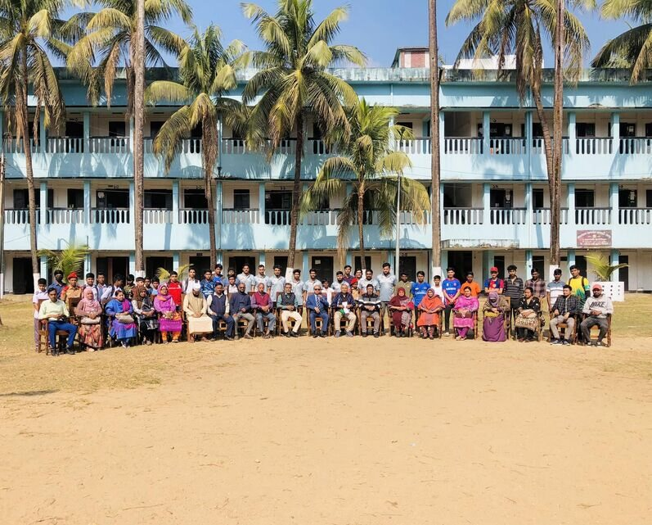



Slide 2
পরিচিতি
শিক্ষক পরিচিতি
মো: গোলাম আযম
সহকারী শিক্ষক
দি এইডেড হাই স্কুল,সিলেট
ইমেইল: mgulamazam@gmail.com
পাঠ পরিচিতি
শ্রেণি : অষ্টম
অধ্যায় : ২য় (২য় পাঠ)
তারিখ : ১৪ আগস্ট ২০২৬
সময় : ৫০ মিনিট

Slide 3
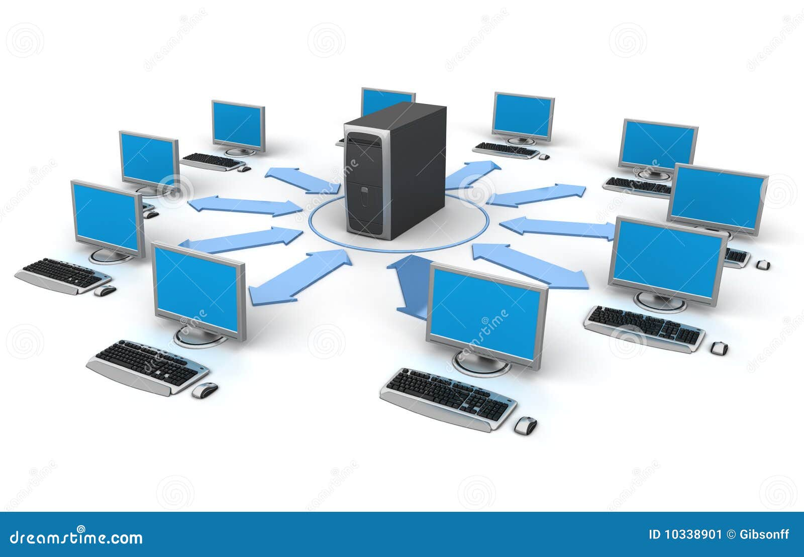
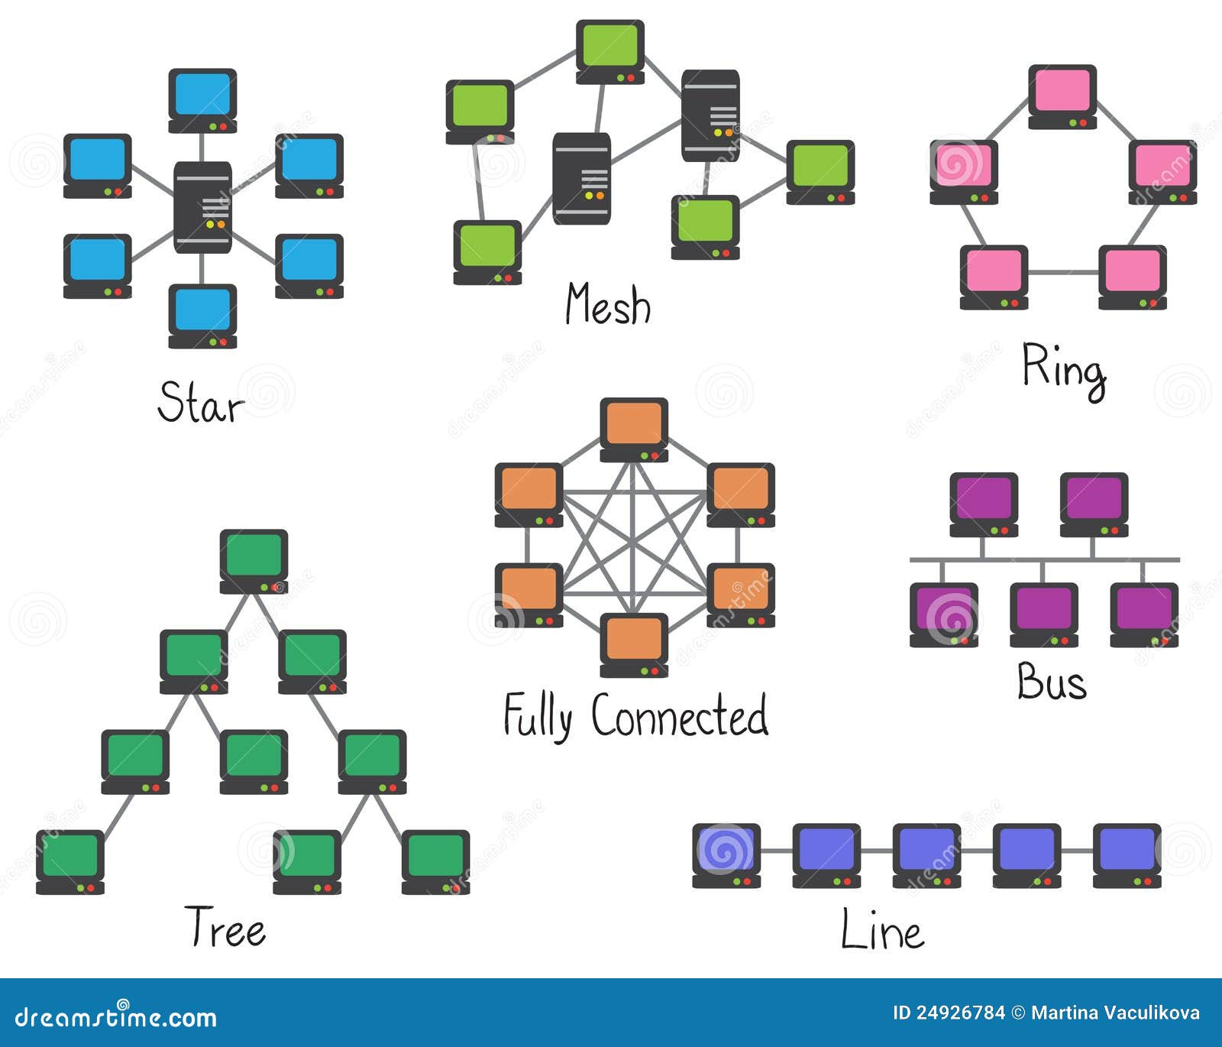

ছবিতে কী দেখতে পাচ্ছ?
নেটওয়ার্কের সাথে যুক্ত কিছু আইসিটি ডিভাইস

Slide 4
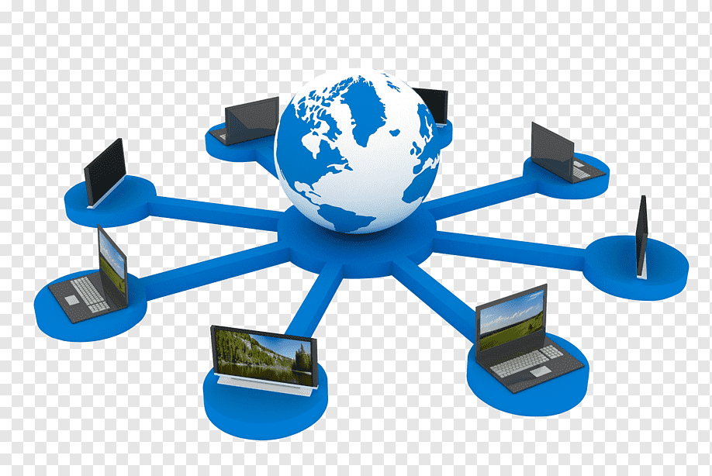
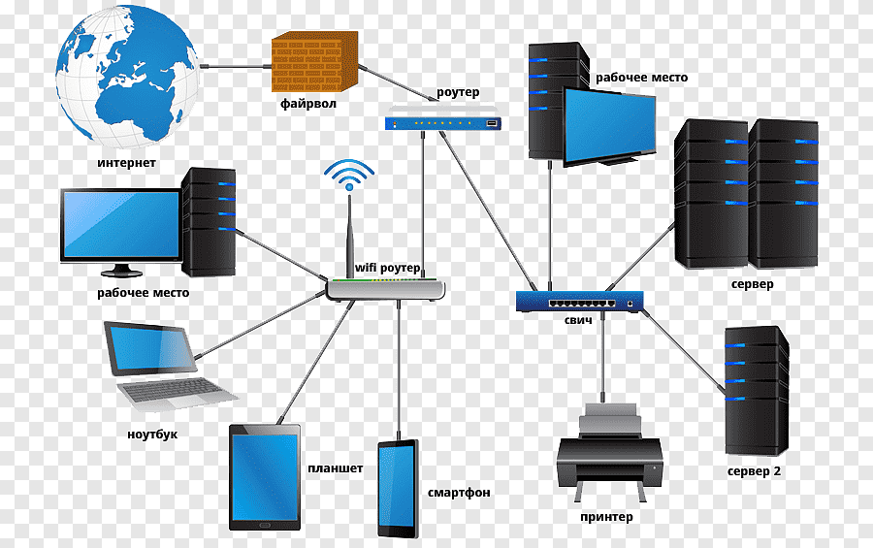
ছবিতে কী দেখতে পাচ্ছ?
নেটওয়ার্কের সাথে যুক্ত আইসিটি ডিভাইস

Slide 5
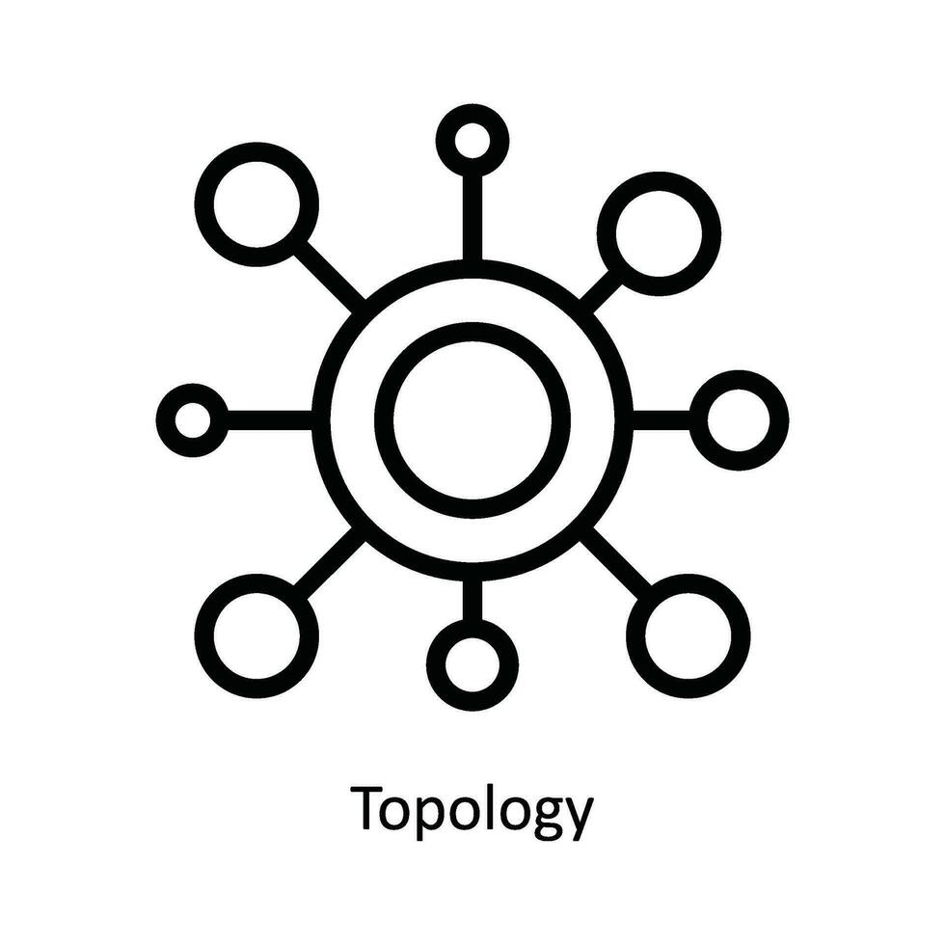
আমাদের আজকের পাঠের বিষয়ঃ
কম্পিউটার নেটওয়ার্ক ও টপোলজি

Slide 6
শিখনফল
এ পাঠ শেষে শিক্ষার্থীরা….
# নেটওয়ার্ক কী তা বলতে পারবে।
# নেটওয়ার্কের প্রকারভেদ ব্যাখ্যা করতে পারবে।
# নেটওয়ার্ক টপোলজি কী বর্ণনা করতে পারবে।
# বিভিন্ন প্রকার টপোলজির বৈশিষ্ট্য ও সুবিধা ও অসুবিধা বর্ণনা করতে পারবে।

Slide 7
কম্পিউটার নেটওয়ার্ক কী?
টপোলজি: সংযোগ।
তথ্য আদান প্রদানের জন্য একাধিক কম্পিউটার একসাথে জুড়ে দেওয়ার ভিন্ন ভিন্ন পদ্ধতিই হল কম্পিউটার নেটওয়ার্ক।
সুবিধা:
রিসোর্স শেয়ারিং সহজ হয়।
তথ্য নিরাপদ থাকে।

Slide 8
নেটওয়ার্কের প্রকারভেদ
নেটওয়ার্ক
MAN
WAN
PAN
LAN
Personal Area Network
Wide Area Network
Local Area Network
Metropolitan Area Network

Slide 9
কম্পিউটার নেটওয়ার্ক টপোলজি কী?
টপোলজি: নেটওয়ার্কের অন্তর্গত কম্পিউটারগুলো একে অপরের সাথে সংযুক্ত থাকার জ্যামিতিক গঠনকে নেটওয়ার্ক টপোলজি বলে।

Slide 10
টপোলজি এর প্রকার
টপোলজি
বাস
রিং
মেশ
হাইব্রীড
স্টার
ট্রি

Slide 11
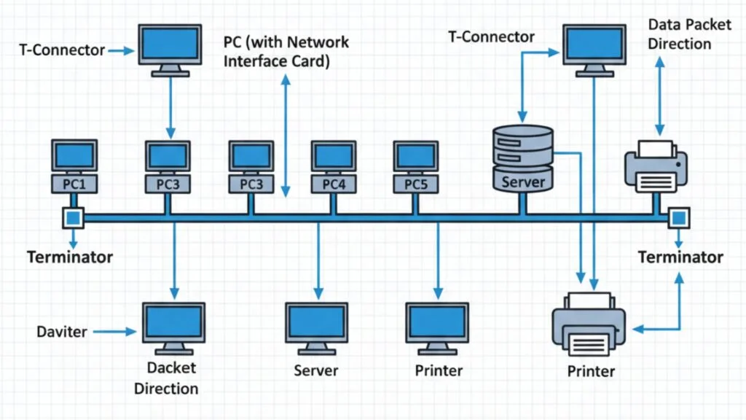
টপোলজি এর প্রকার
বাসের মতো
বাস টপোলজি
বৈশিষ্ট্য:
১. সহজ ও সাশ্রয়ী
২. মূল লাইন নষ্ট হলে পুরো নেটওয়ার্ক অচল হয়ে যায়।

Slide 12
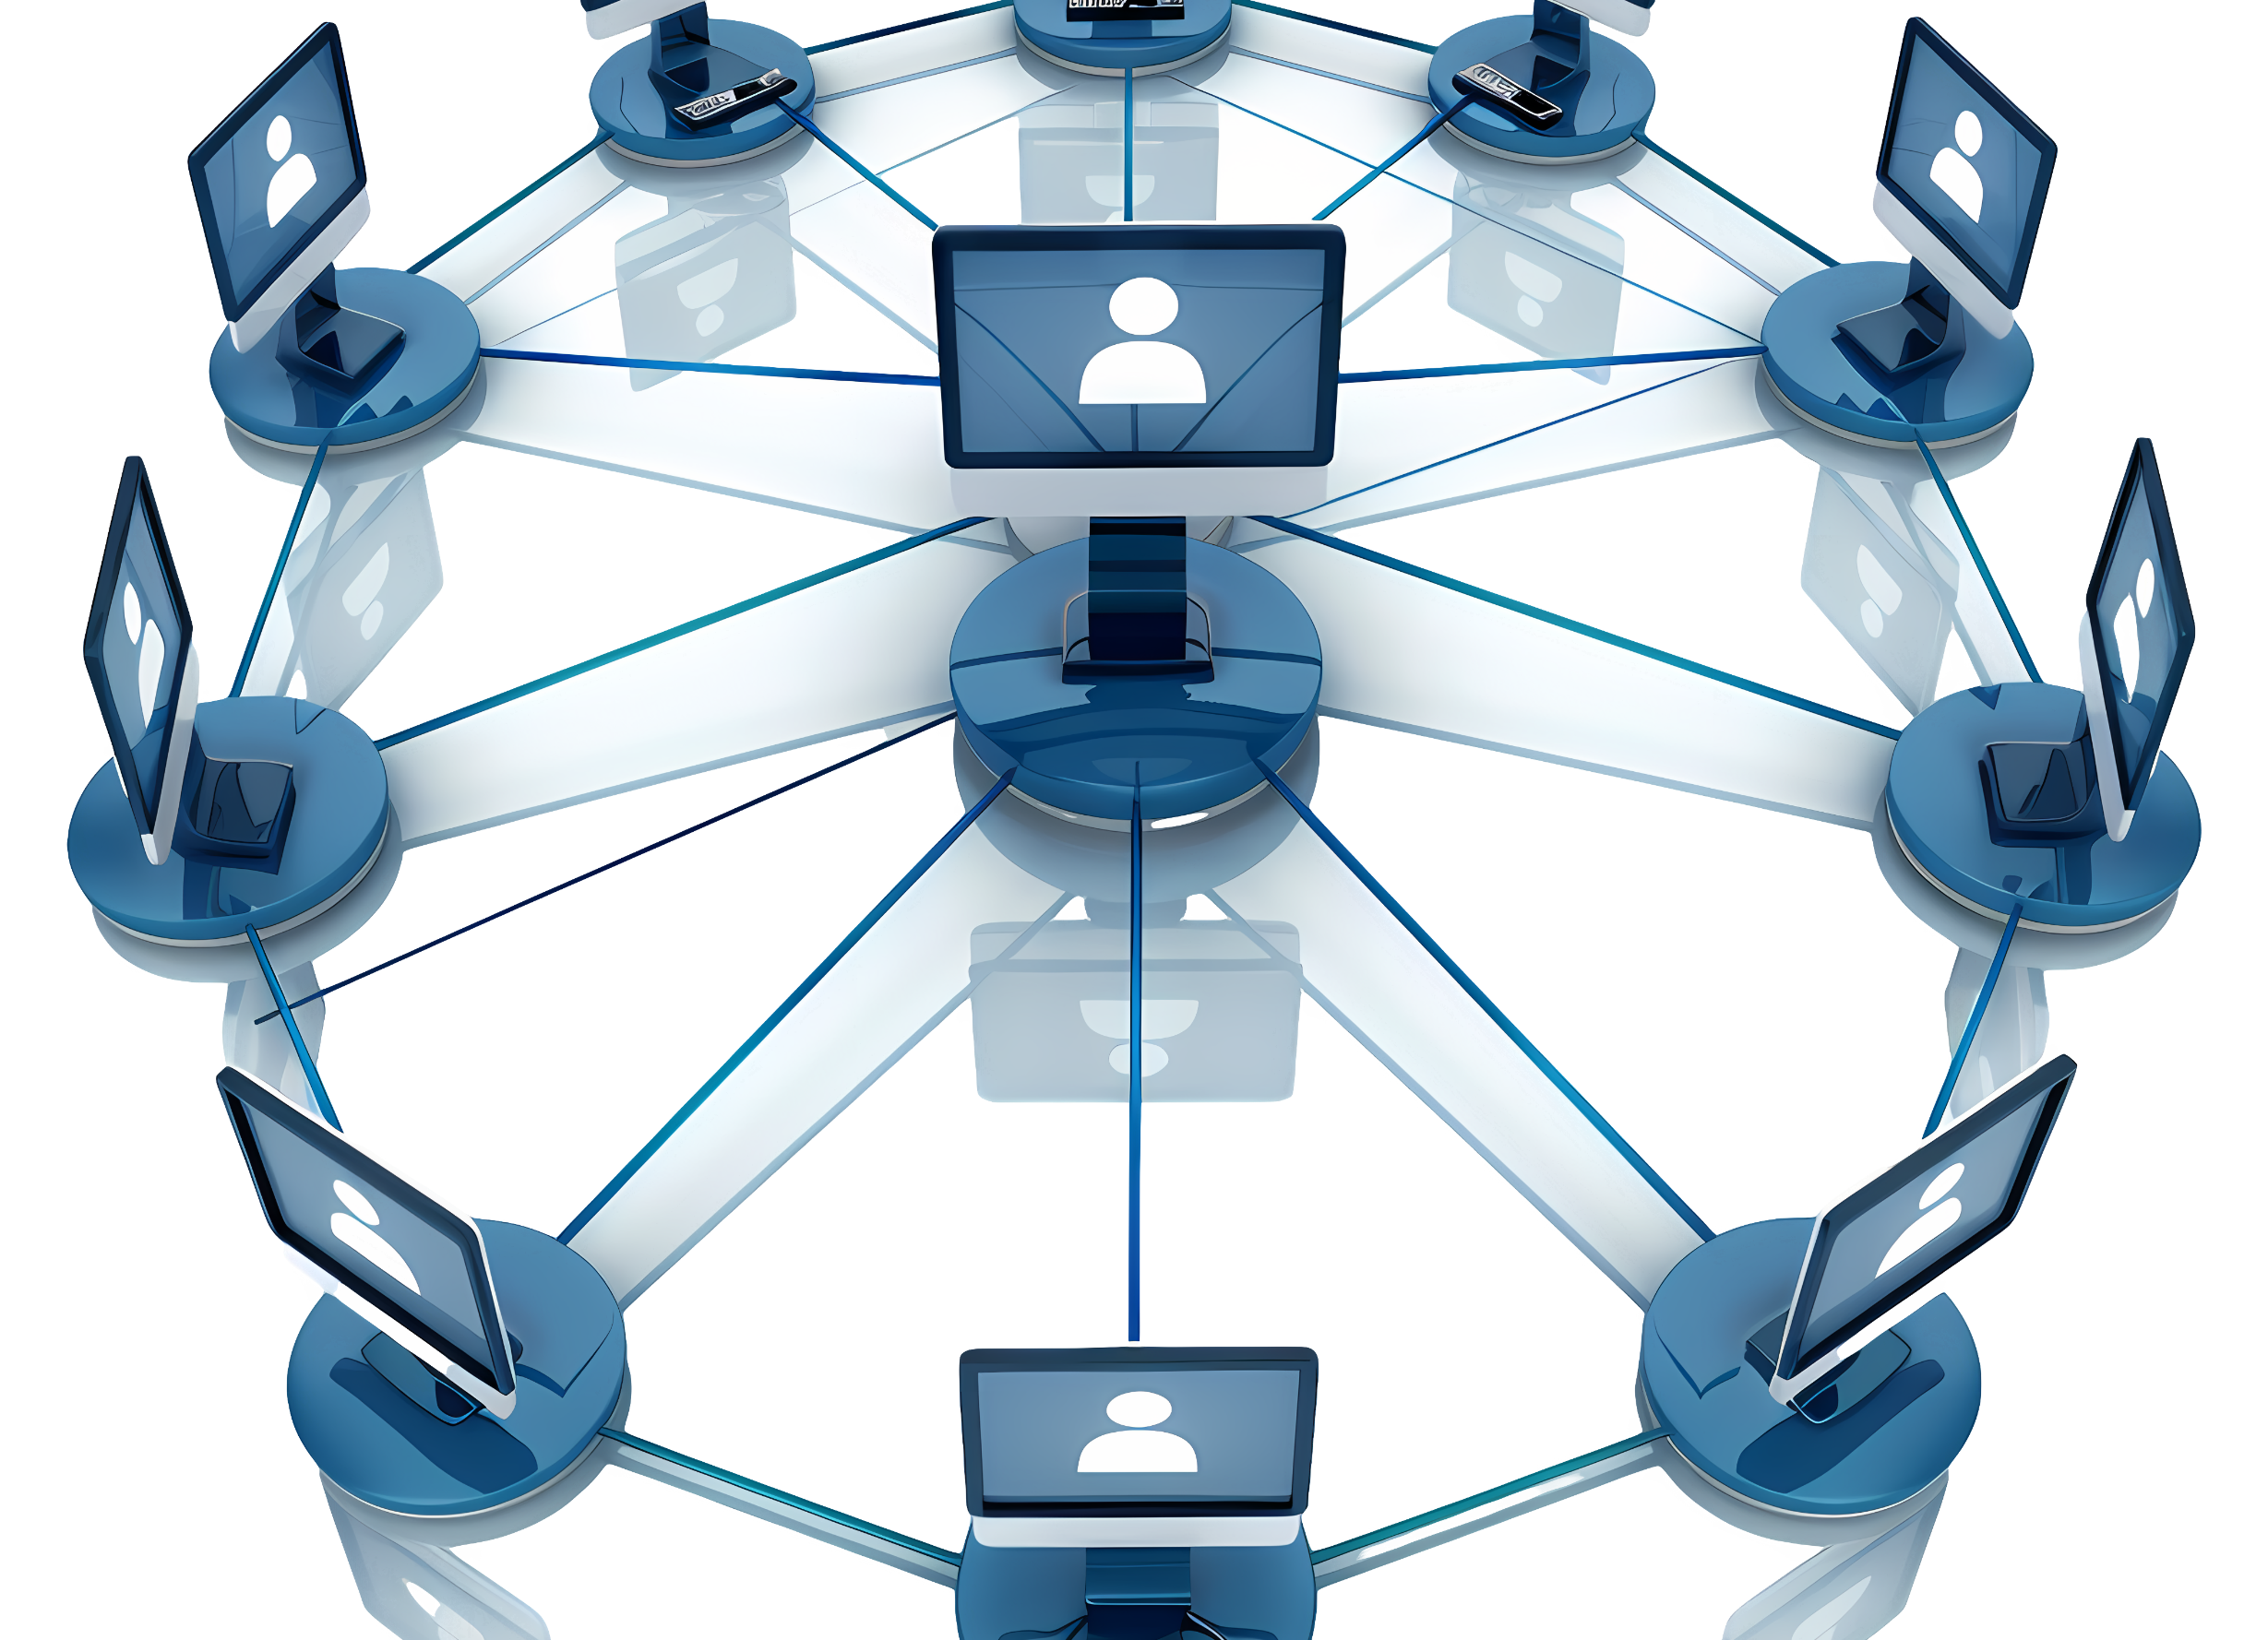
টপোলজি এর প্রকার
রিং এর মতো
রিং টপোলজি
বৈশিষ্ট্য:
একটি কম্পিউটার নষ্ট হলে পুরো নেটওয়ার্ক অচল হয়ে যায়।

Slide 13
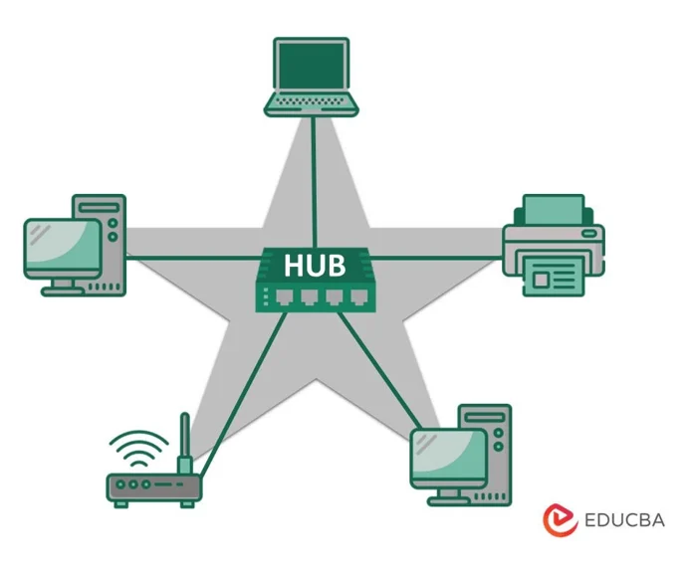
টপোলজি এর প্রকার
স্টার তথা তারার মতো
স্টার টপোলজি
বৈশিষ্ট্য:
১. খুব সহজেই নতুন কম্পিউটার যুক্ত করা যায়
২. কেন্দ্রীয় হাব নষ্ট না হলে তেমন ক্ষতি হয় না।

Slide 14
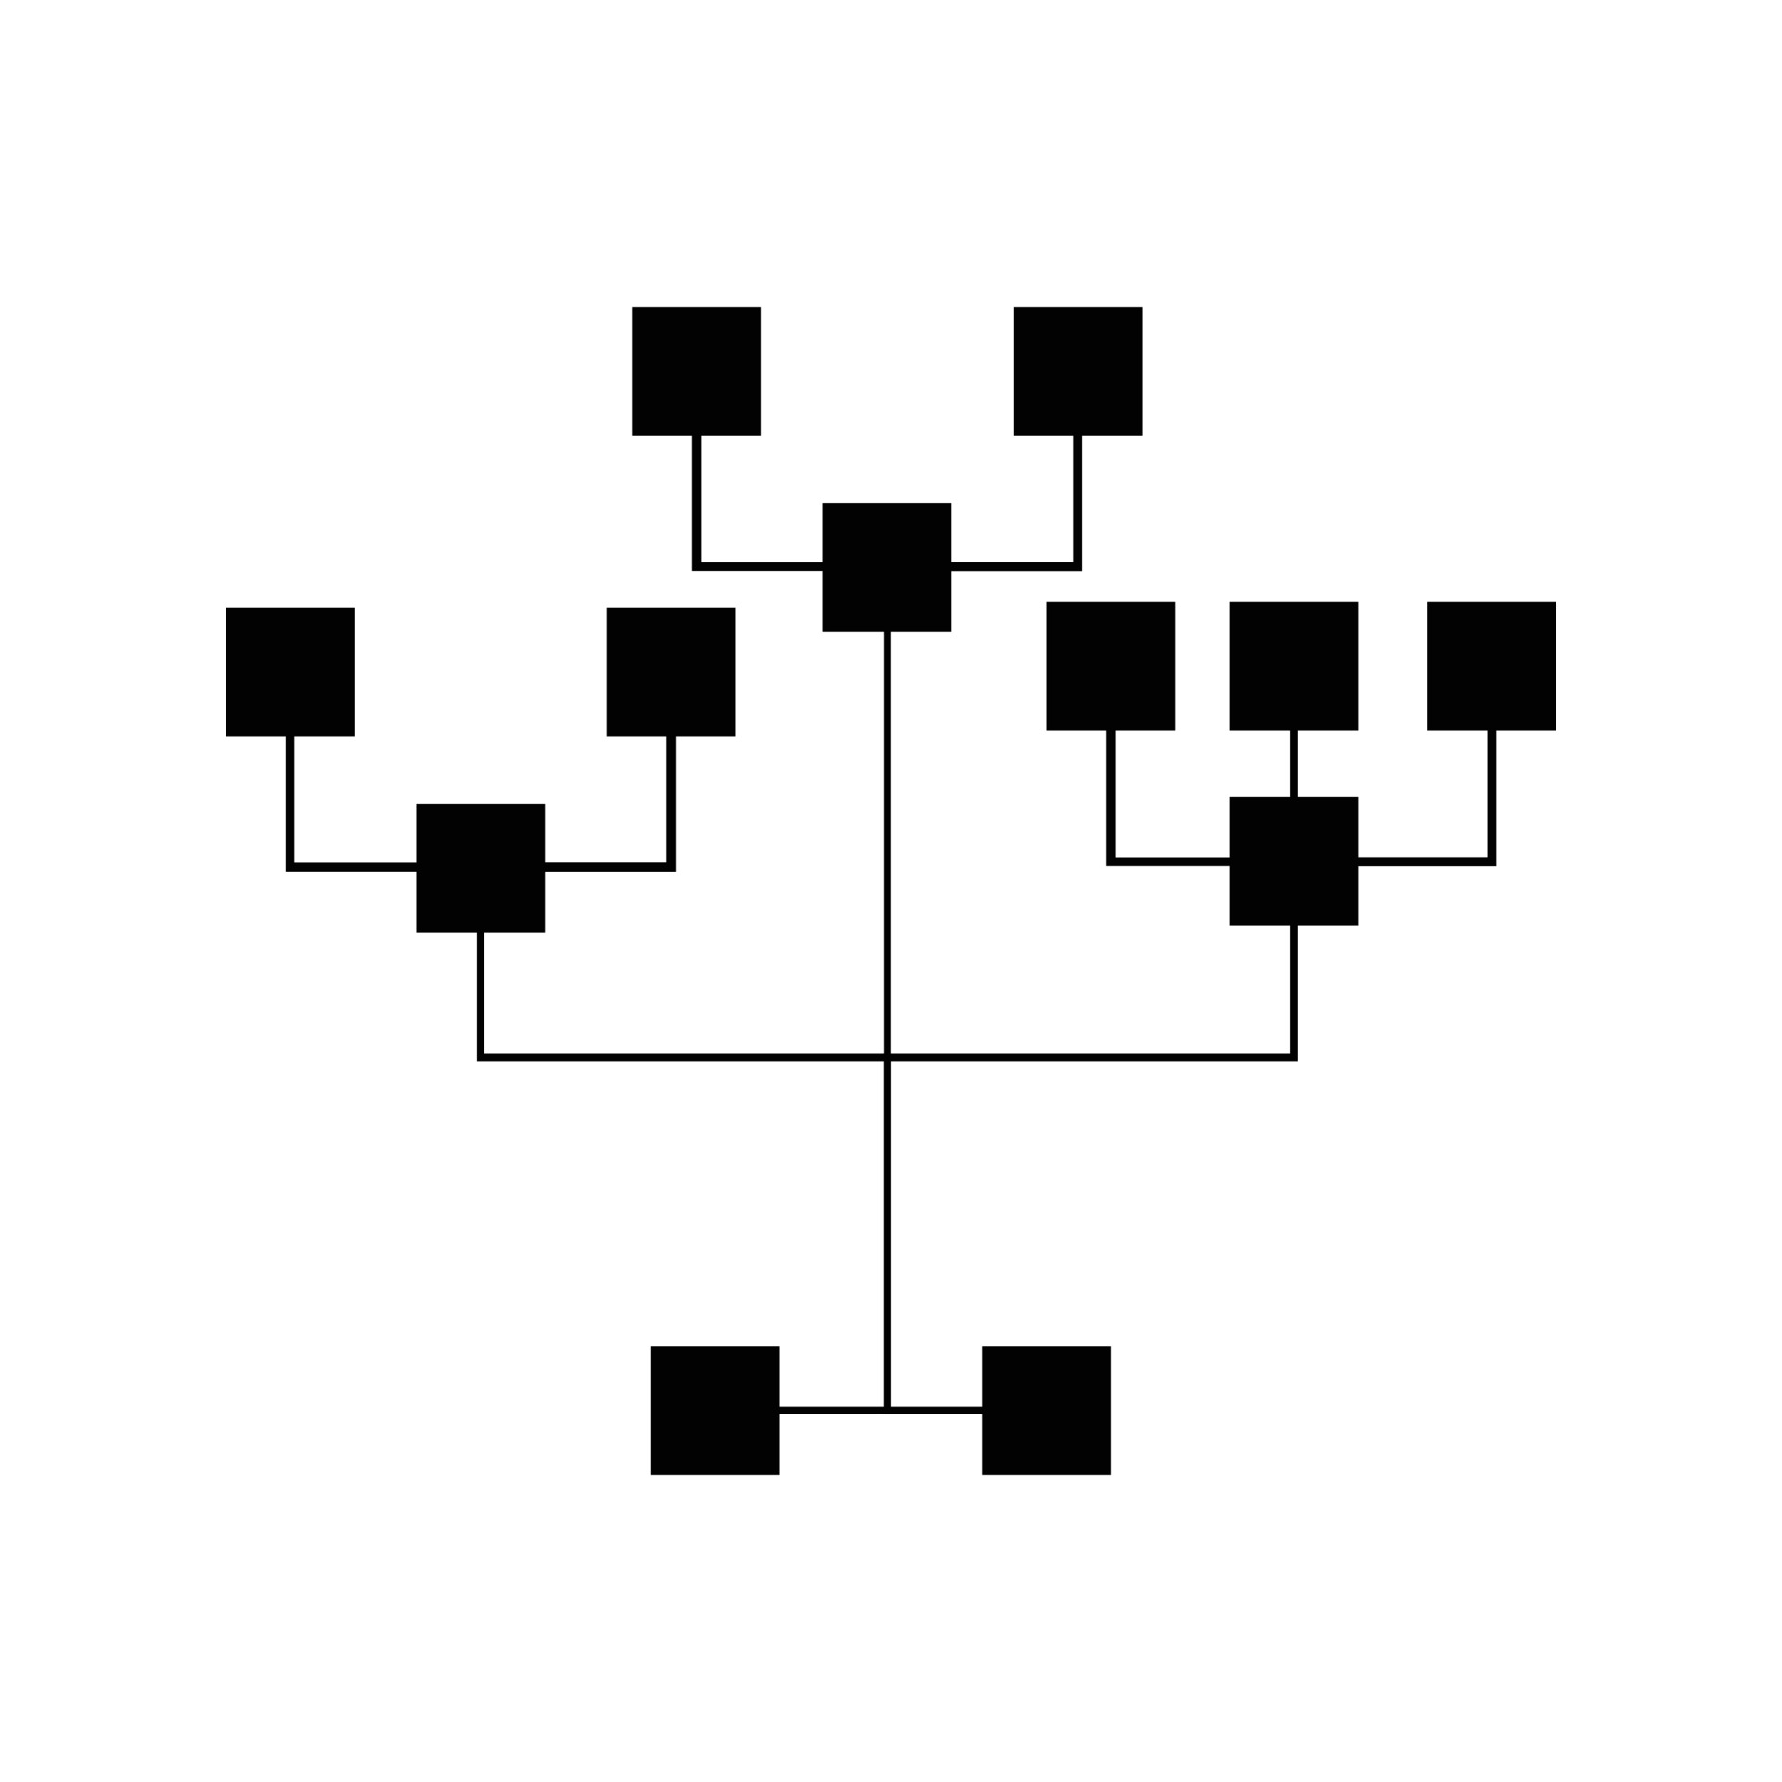
টপোলজি এর প্রকার
গাছের পাতার মতো
ট্রি টপোলজি
বৈশিষ্ট্য:
১. শিক্ষা প্রতিষ্ঠান বা বড় অফিসে কার্যকর।

Slide 15
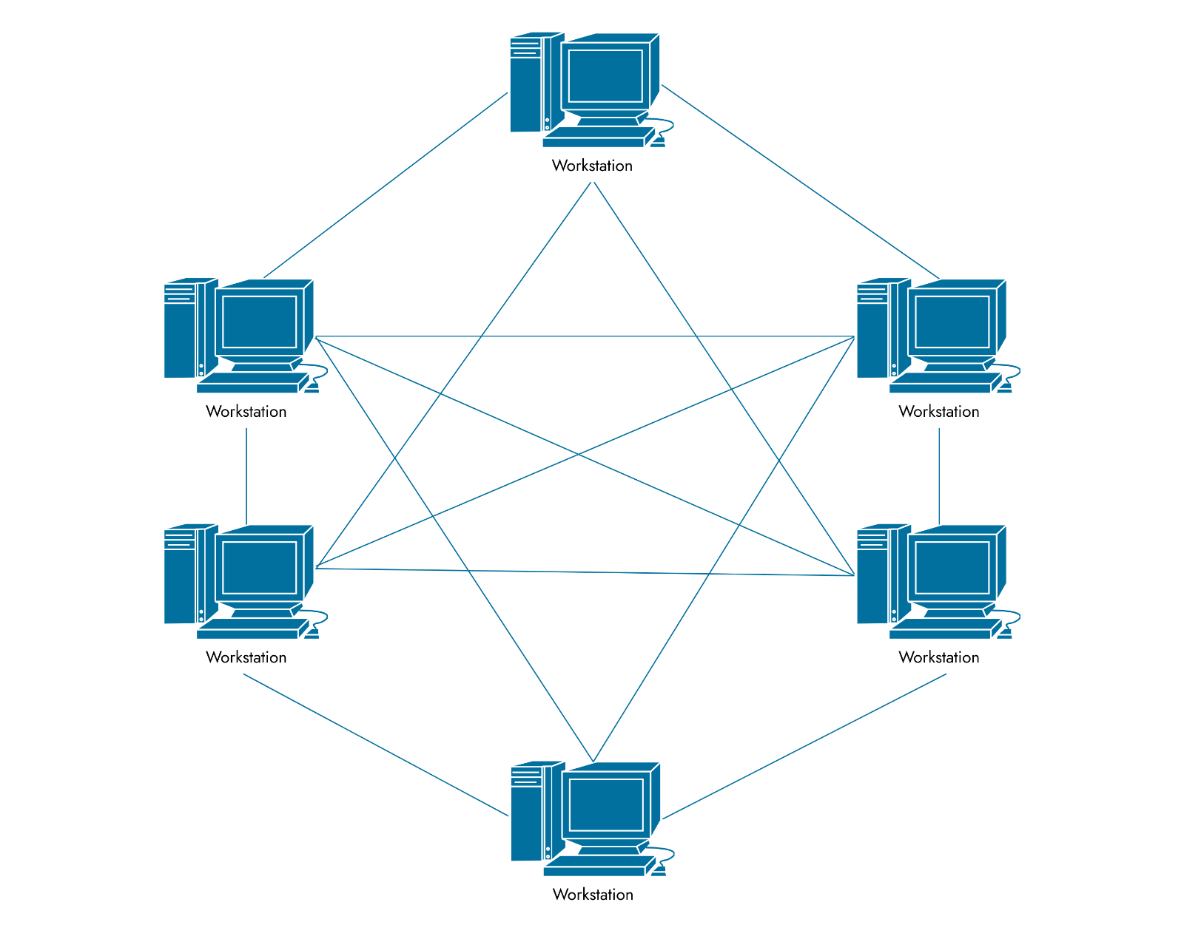
টপোলজি এর প্রকার
মেশ টপোলজি
বৈশিষ্ট্য:
১. সবচেয়ে নির্ভরযোগ্য
২. অনেক ব্যয়বহুল কারণ তার লাগে বেশি।

Slide 16
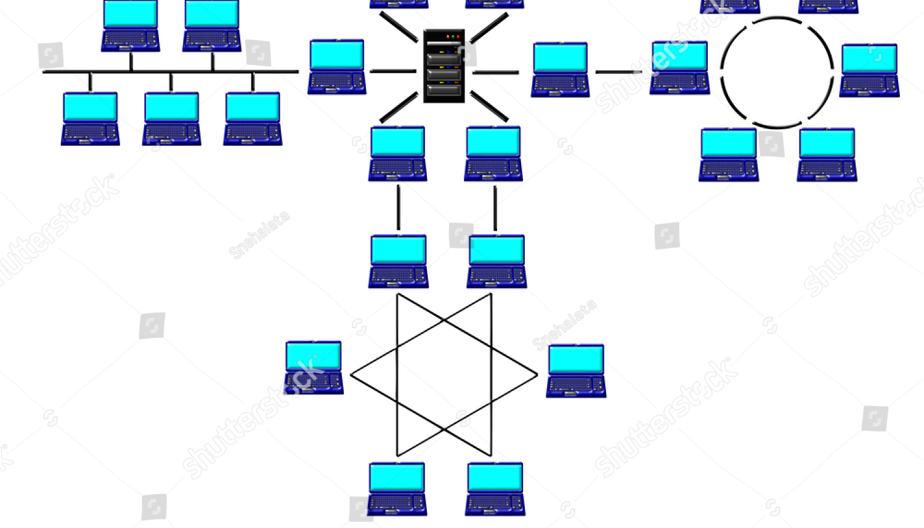
টপোলজি এর প্রকার
হাইব্রিড টপোলজি

Slide 17
দলীয় কাজ
...……
১. মেশ টপোলজি কেন ব্যয়বহুল আলোচনা কর।

Slide 18
মূল্যায়ন
মূল্যায়ন……
১. টপোলজি শব্দের অর্থ কী?
২. বৃত্তাকার টপোলজি কোনটি?
৩. টপোলজি কত প্রকার?
৪. কোন টপোলজিতে ব্যাকবোন ব্যবহার করা হয়?
৫. LAN এর পূর্ণরূপ কী?

Slide 19
বাড়ির কাজ
তোমার বাড়িতে যদি একটি নেটওয়ার্ক তৈরি করতে চাও, তবে তুমি কোন টপোলজি বেছে নিবে? এবং কেন? যুক্তিসহকারে লিখে আনবে।

Slide 20


